Slide 1
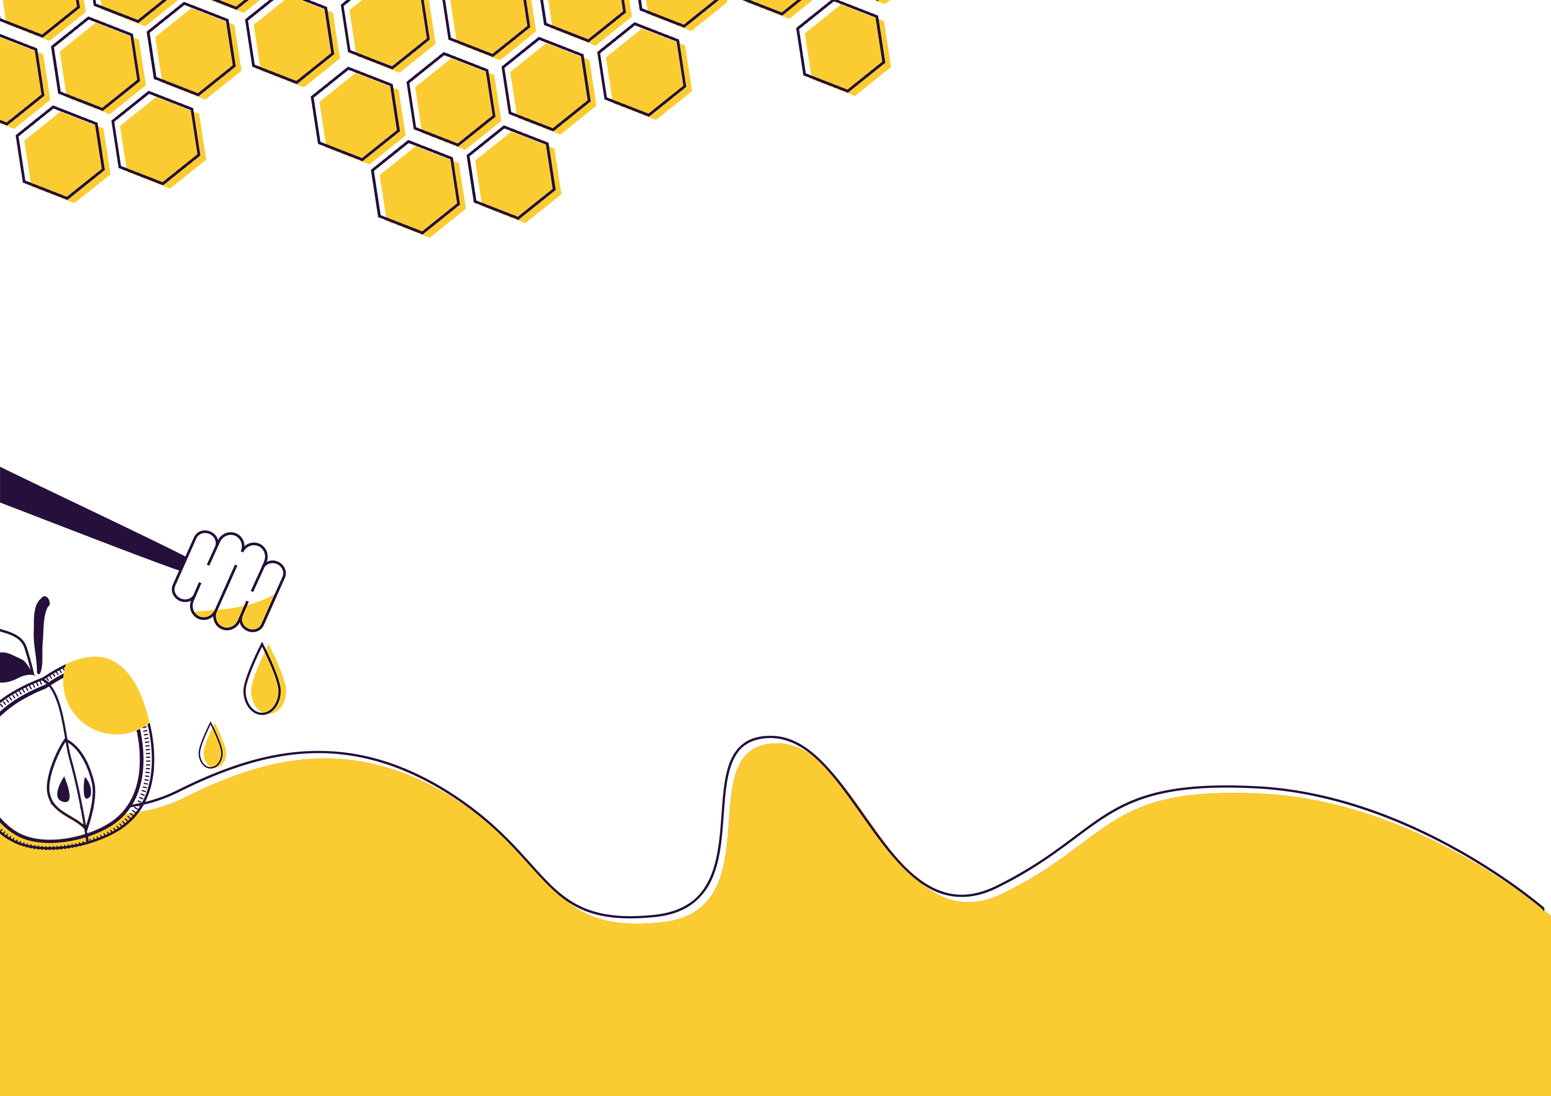
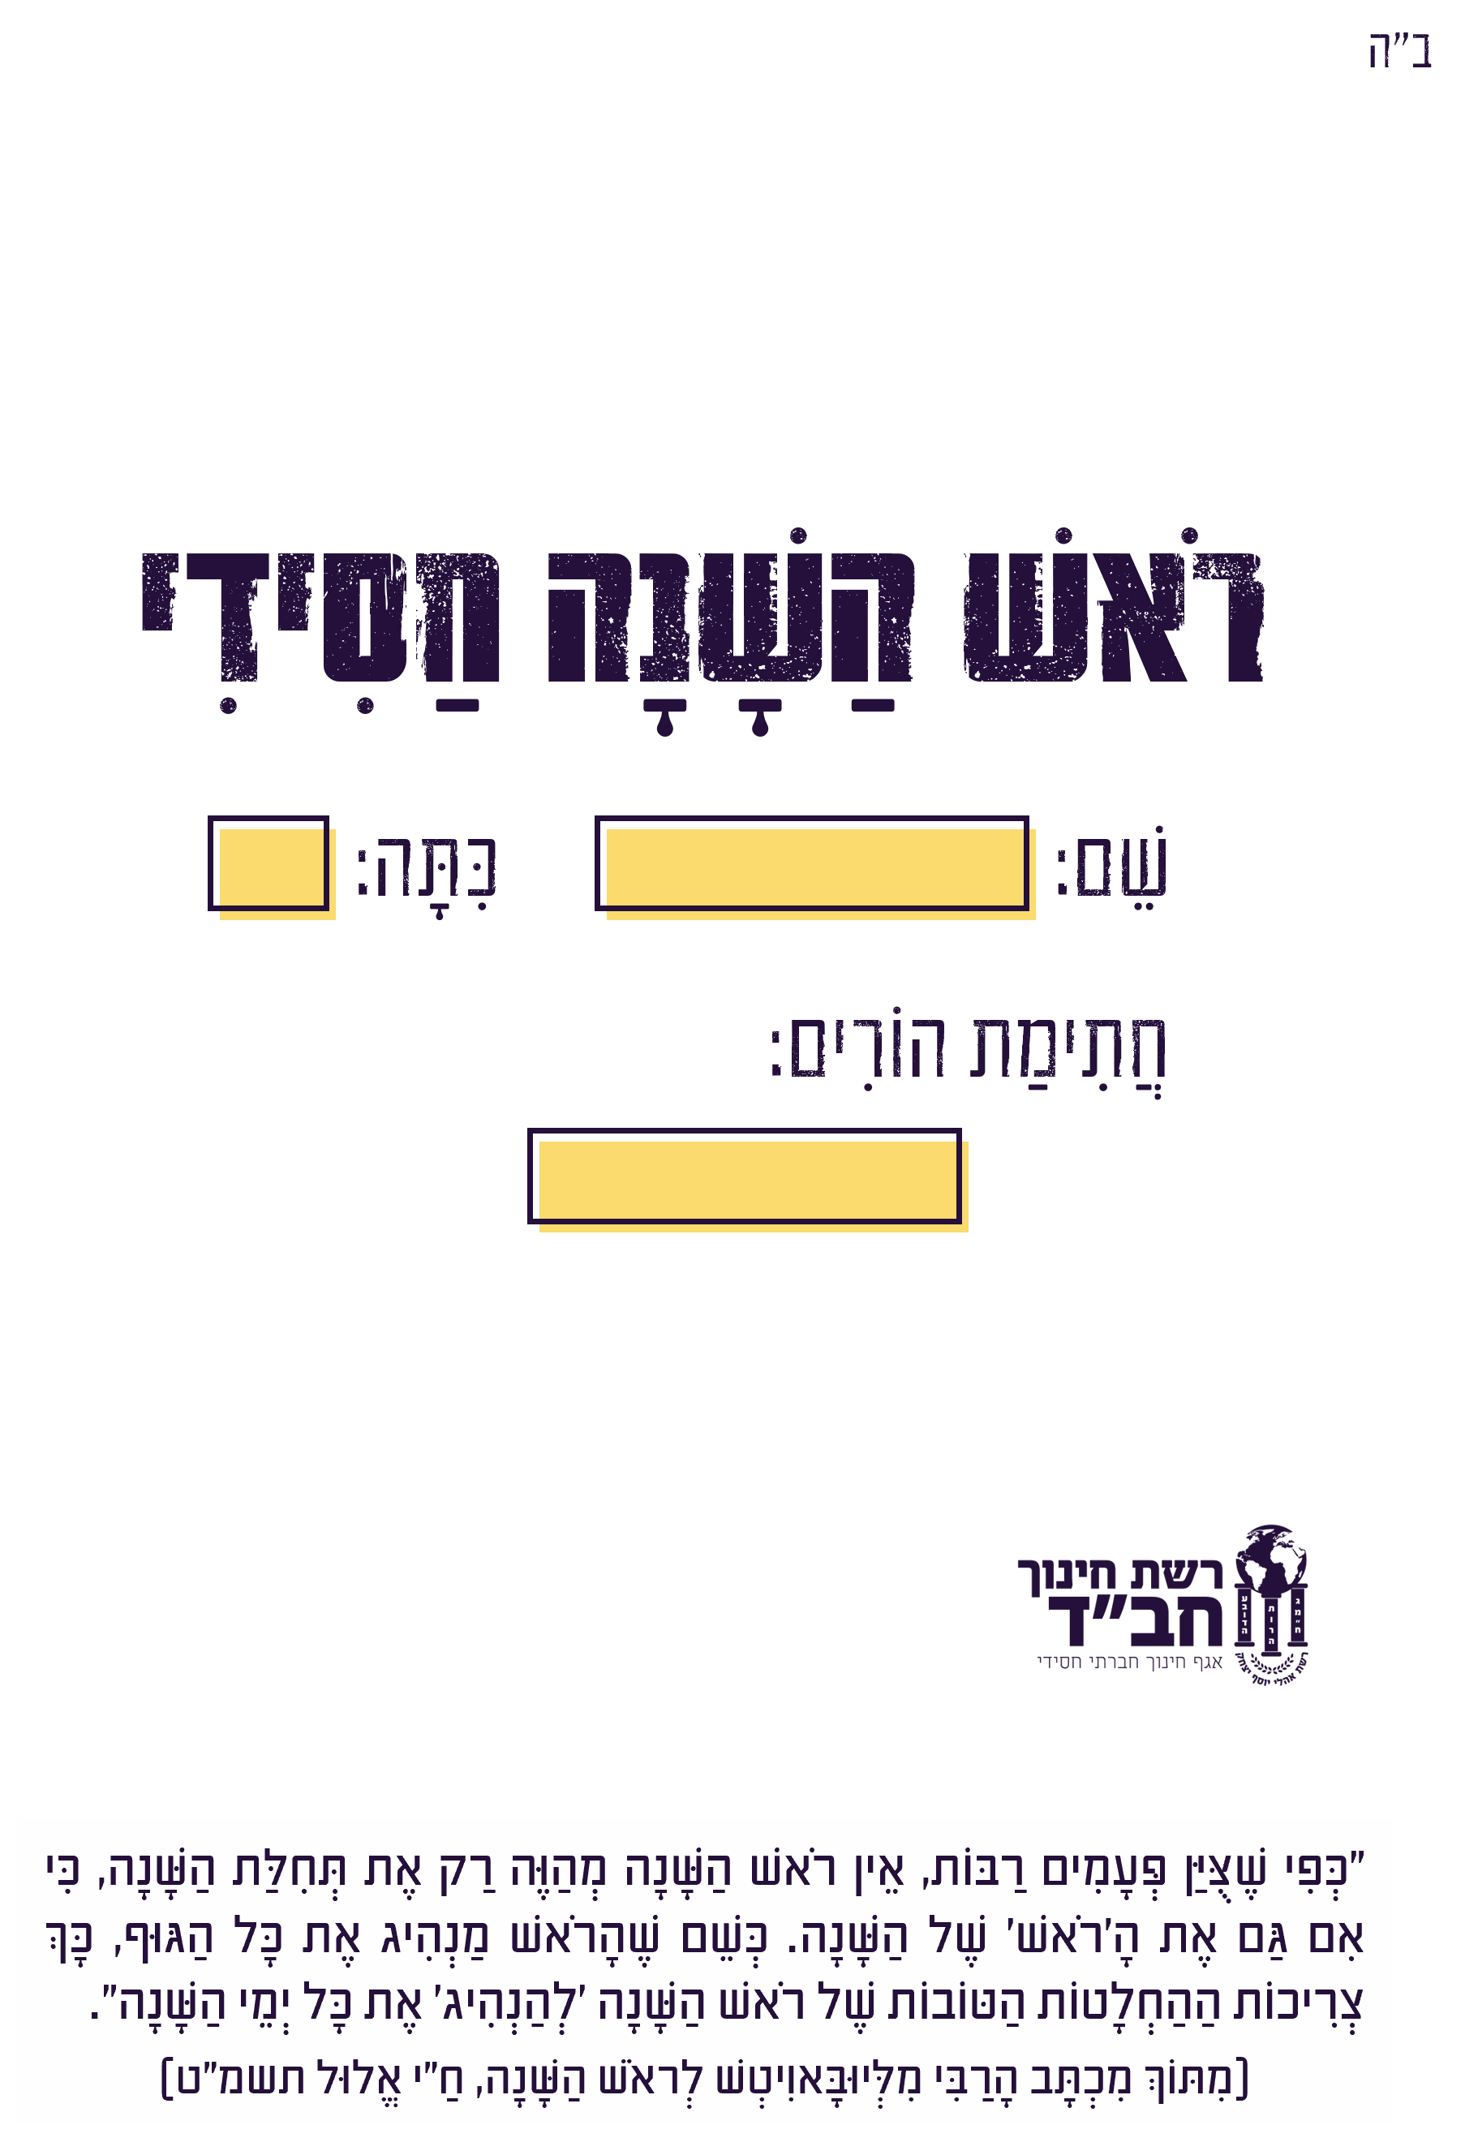
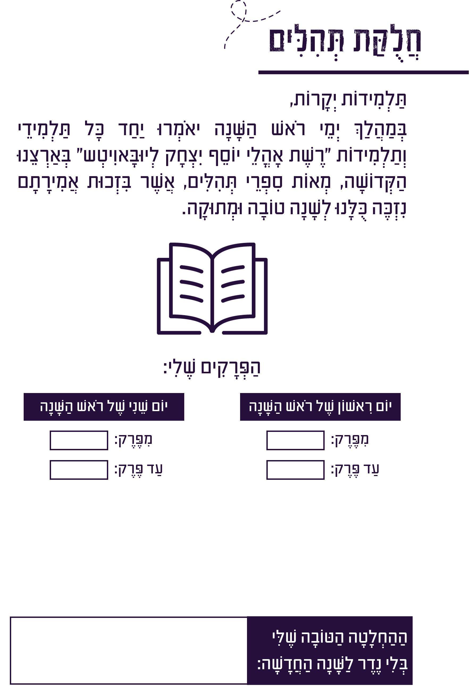

Slide 2
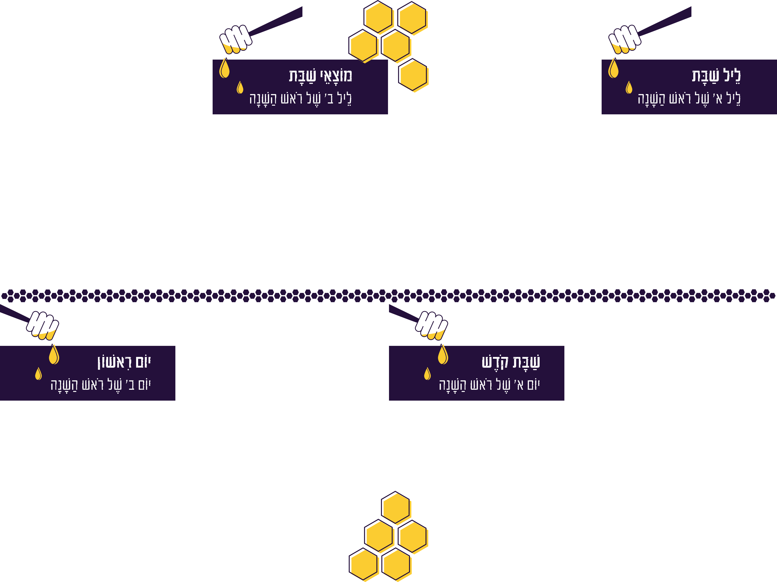
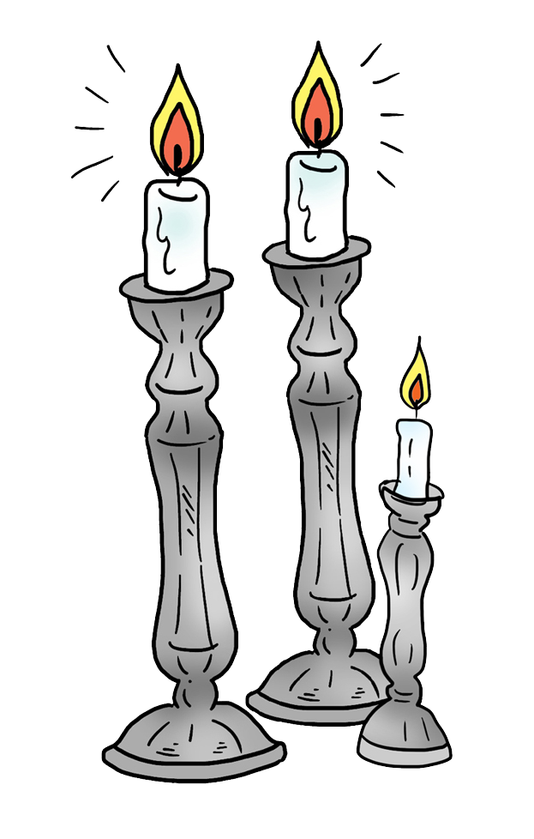

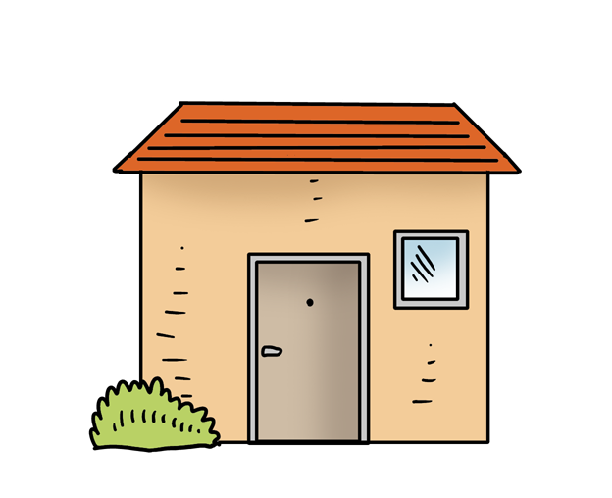


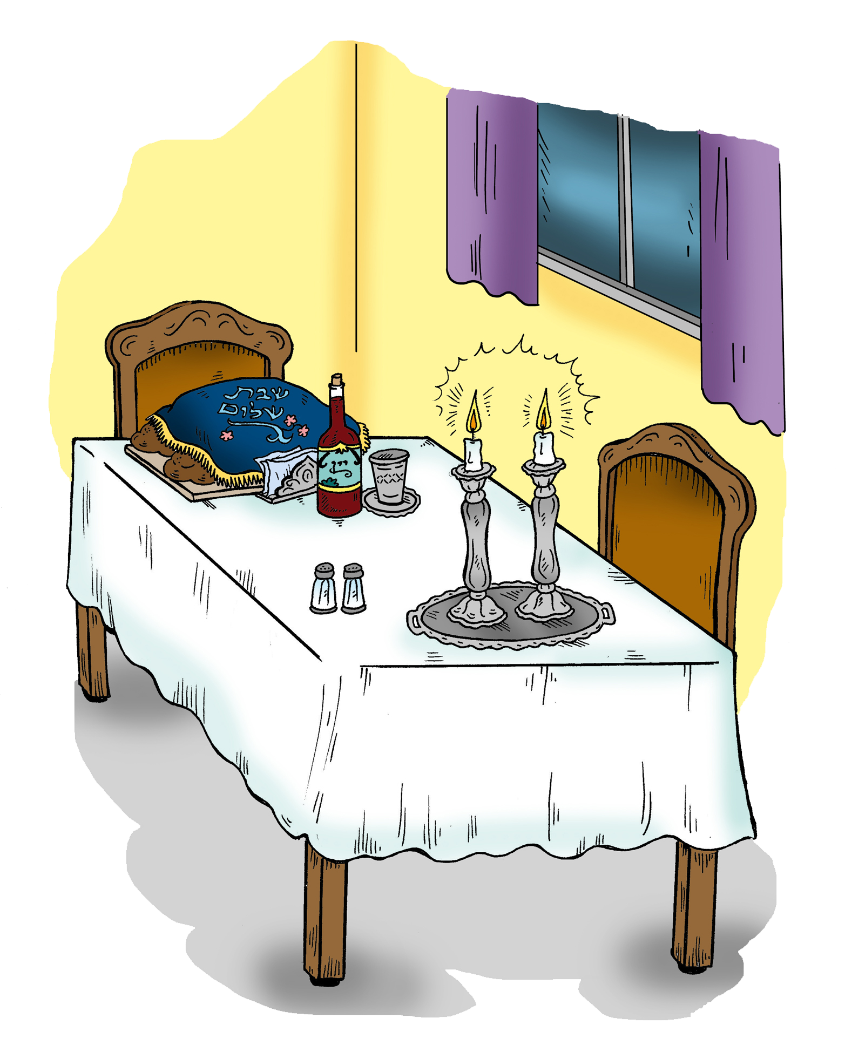

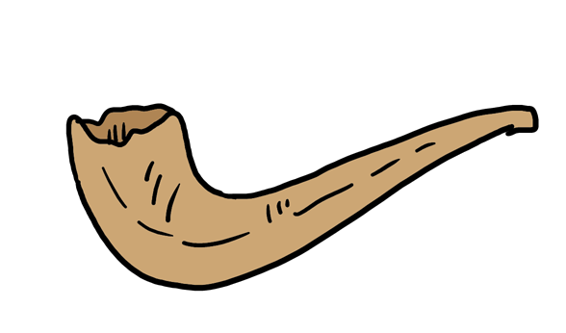


הִדְלַקְתִּי נֵרוֹת
הִדְלַקְתִּי נֵרוֹת חַג
(בְּהַעֲבָרָה מֵאֵשׁ לְאֵשׁ)
עָזַרְתִּי בַּבַּיִת
אָכַלְתִּי פְּרִי חָדָשׁ
אָכַלְתִּי מִסִּימָנֵי הַחַג
עָזַרְתִּי בַּבַּיִת
סִפַּרְתִּי מִדַּף הַקֶּשֶׁר
הִתְפַּלַּלְתִּי תְּפִלַּת שַׁחֲרִית
הִתְפַּלַּלְתִּי תְּפִלַּת שַׁחֲרִית
הִקְשַׁבְתִּי לִתְקִיעַת הַשּׁוֹפָר
אָמַרְתִּי תְּהִלִּים
אָמַרְתִּי תְּהִלִּים
הִתְפַּלַּלְתִּי תְּפִלַּת תַּשְׁלִיךְ

